Slide 1

Множење матрица на IoT уређајима – Edge Computing парадигма, Azure IoT Hub технологија
Електротехнички факултет, Универзитет у Београду
1/12

Slide 2
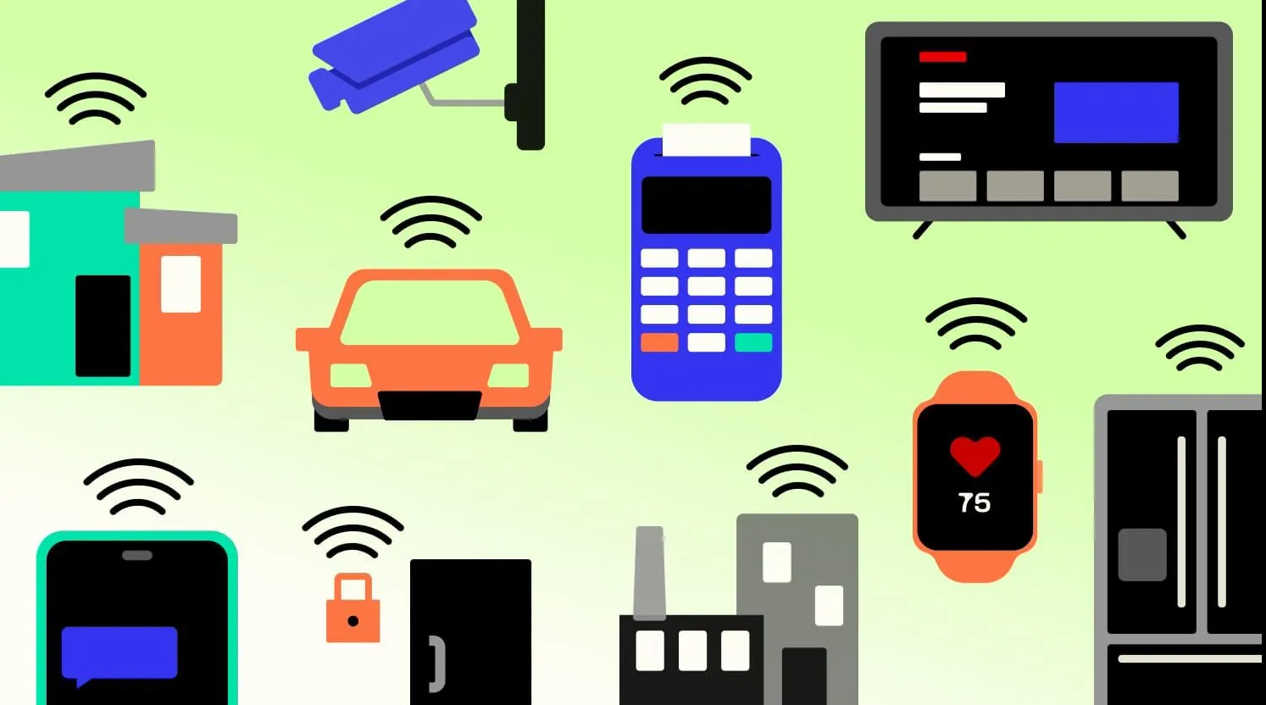
IoT уређаји
2/12
Notes:
pametni senzori (industrijski monitoring, temperatura, vibracije)
edge kamere (detekcija objekata i lica)
nosivi uređaji (fitness trackeri, health monitoring)
pametni kućni uređaji (termostati, sigurnosni sistemi)
automobilski sistemi (ADAS senzori i asistencija u vožnji)
industrijski kontroleri
PLC sistemi

Slide 3
Ограничења IoT уређаја
Ограничен CPU (ARM, low-power архитектуре)
Ограничена RAM меморија
Латенција при комуникацији са cloud-ом
Множење матрица је O(n³) у својој наивној имплементацији
3/12
Notes:
Na IoT uređajima radimo sa hardverom koji je značajno slabiji u poređenju sa desktop ili cloud sistemima.
Najčešće su to ARM procesori koji su optimizovani za nisku potrošnju energije, a ne za teške numeričke operacije.
Pored toga, RAM memorija je ograničena, što znači da veće matrice ili kompleksniji ML modeli brzo dolaze do limita i počinju da prave usko grlo čak i pre nego što dođe do same računarske obrade.
Ako pokušamo da deo obrade prebacimo u cloud, pojavljuje se drugi problem — latencija.
Slanje podataka, čekanje odgovora i povrat rezultata uvodi kašnjenje koje je neprihvatljivo za real-time sisteme, kao što su detekcija anomalija, obrada signala sa senzora ili bilo koji edge AI scenario.
Na sve to dolazi i sama priroda matričnog množenja.
U svojoj naivnoj implementaciji, ono ima vremensku složenost O(n³), što znači da rast dimenzije matrice vrlo brzo eksponencijalno povećava broj operacija.
Na uređajima sa ograničenim resursima, to postaje jedno od glavnih uskih grla sistema.

Slide 4
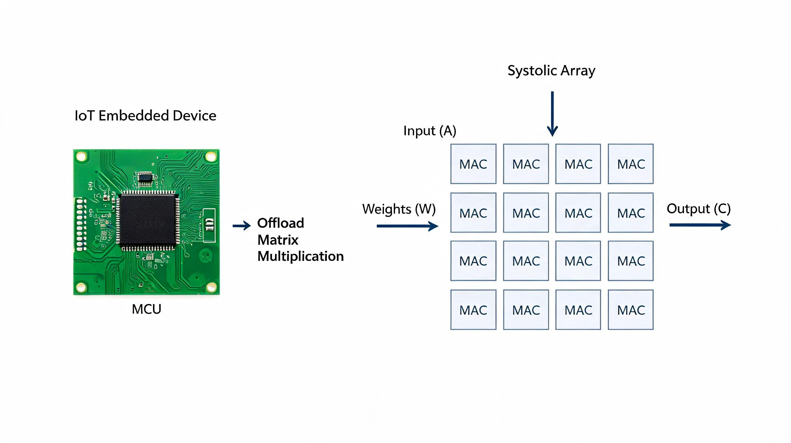
Како убрзати множење матрица?
4/12

Slide 5
Како убрзати множење матрица?
Алгоритамске оптимизације (tiling)
SIMD инструкције
Квантизација
BLAS / оптимизоване библиотеке
Edge Inference оптимизације
5/12
Notes:
Ubrzanje MatMul operacije ne dolazi iz jedne promene, već iz više slojeva optimizacije koji rade zajedno — od algoritamskog nivoa, preko softvera, pa sve do hardverskih instrukcija.
Na algoritamskom nivou, koristi se tiling, gde se matrice dele na manje blokove koji bolje koriste cache memoriju procesora.
Time se smanjuje broj “cache miss” situacija i poboljšava efikasnost memorijskog pristupa, što je često jedan od glavnih bottleneck-a na IoT uređajima.
Na nivou procesora, koriste se SIMD instrukcije. One omogućavaju da se više operacija izvrši paralelno u jednom CPU ciklusu, što je posebno važno za vektorske i matrične operacije.
Još jedan važan pristup je kvantizacija, gde se podaci iz 32-bit floating point formata svode na 8-bit integer format. Time se značajno smanjuje memorijski footprint i ubrzava računanje, uz prihvatljiv gubitak preciznosti, što je često dovoljno za inference u ML modelima.
Na softverskom nivou, koriste se optimizovane biblioteke poput BLAS implementacija ili NumPy backend-a, koje već interno koriste paralelizaciju i hardverske optimizacije, tako da programer ne mora ručno da implementira sve niskonivojske optimizacije.
Konačno, u edge inference scenarijima, optimizacije se dodatno prilagođavaju specifičnom uređaju, balansirajući između brzine, potrošnje energije i tačnosti modela.

Slide 6
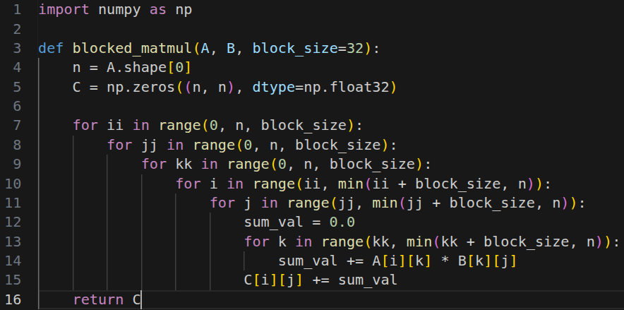
Алгоритамска оптимизација (tiling)
6/12
Notes:
Ovo je primer optimizovane implementacije matričnog množenja koja koristi tehniku blokiranja, odnosno tiling-a.
Ideja nije da promenimo matematičku operaciju, već način na koji pristupamo memoriji.
Umesto da prolazimo kroz celu matricu odjednom, delimo je na manje blokove određene veličine.
Svaki blok se uklapa u cache memoriju procesora, što znači da kada jednom učitamo podatke, možemo da ih više puta koristimo bez stalnog vraćanja u sporiju RAM memoriju.
U ovom kodu to se vidi kroz tri spoljašnje petlje koje definišu blokove — ii, jj i kk.
One određuju koji deo matrice trenutno obrađujemo.
Unutrašnje petlje rade klasično množenje, ali samo unutar tog manjeg segmenta.
Ključna optimizacija ovde nije broj operacija — on ostaje isti kao O(n³) — već smanjenje cache miss-ova i bolja lokalnost podataka.
To je posebno važno na IoT uređajima jer oni imaju ograničen cache i sporiji pristup memoriji, pa ova optimizacija može značajno da poboljša performanse u praksi.

Slide 7
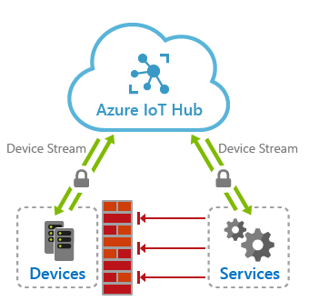
IoT уређаји уз Azure IoT Hub
7/12

Slide 8
IoT уређаји уз Azure IoT Hub
IoT уређај множи матрице локално
Azure IoT Hub прима телеметрију
Cloud шаље конфигурације (величину блока, прецизност итд.)
Edge уређај оптимизује runtime динамички
8/12
Notes:
U ovom sistemu, računanje se dešava direktno na IoT uređaju, odnosno na edge-u.
To znači da MatMul i slične operacije ne zavise od clouda u realnom vremenu, već se izvršavaju lokalno.
Azure IoT Hub ovde ne učestvuje u samom računanju, već služi kao komunikacioni sloj između uređaja i cloud-a.
On prima telemetriju sa uređaja, kao što su opterećenje, status sistema ili metričke performanse.
Sa druge strane, cloud može da šalje konfiguracione parametre nazad na uređaj.
To mogu biti stvari kao što su veličina bloka u optimizaciji, preciznost računanja ili drugi runtime parametri.
Na taj način uređaj može dinamički da menja način izvršavanja algoritma bez potrebe za ponovnim deploy-om ili ručnom intervencijom.

Slide 9
IoT уређаји уз Azure IoT Hub - пример
Сензори за вибрације и температуру
Локално извршавање ML модела за детекцију аномалија
Слање само резултата на cloud
Azure IoT Hub шаље ажурирану конфигурацију на уређај
9/12
Notes:
Zamislimo industrijski scenario, na primer mašinu u fabrici koja ima senzore za vibracije i temperaturu.
Ti senzori kontinuirano generišu podatke, ali umesto da se svi sirovi podaci šalju u cloud, oni se prvo obrađuju lokalno na IoT edge uređaju koji je povezan sa tom mašinom.
Na tom uređaju se izvršava ML model za detekciju anomalija, gde se MatMul koristi kao osnovna operacija u inferenciji — na primer u jednostavnoj neuralnoj mreži koja procenjuje da li je ponašanje mašine normalno ili odstupa od očekivanog.
Nakon obrade, u cloud se ne šalju sirovi signali, već samo rezultat, na primer: “normalan rad” ili “detektovana anomalija”.
To drastično smanjuje količinu podataka i mrežni saobraćaj.
Azure IoT Hub u ovom sistemu služi kao kontrolni sloj.
On omogućava da se iz clouda prati stanje uređaja i po potrebi menja način rada.
Na primer, ako uređaj ima veliko opterećenje, može se smanjiti preciznost modela ili povećati interval obrade kako bi sistem ostao stabilan.

Slide 10
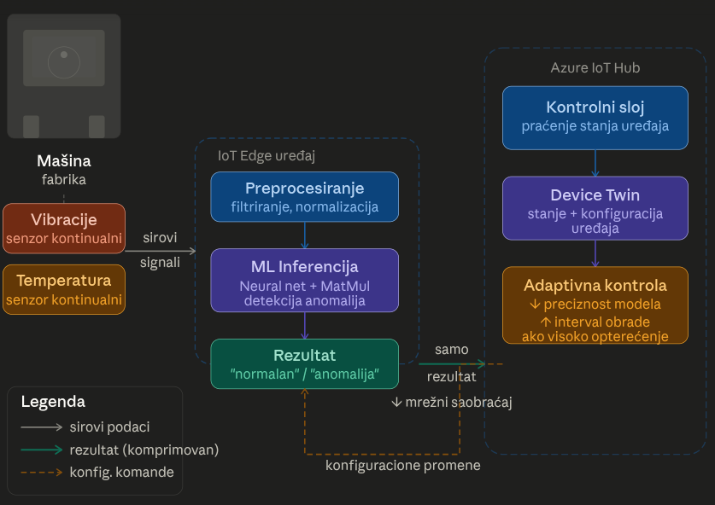
IoT уређаји уз Azure IoT Hub - пример
10/12

Slide 11
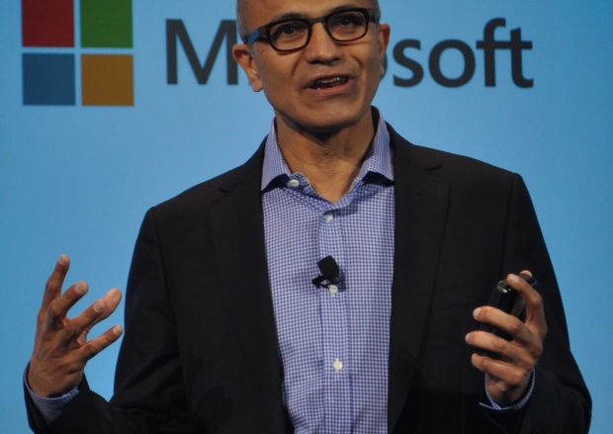
"We are moving from a world where computing power was scarce to one where it will be almost limitless. AI and IoT together will define this new era of intelligent technology." Satya Nadella, Microsoft CEO
11/12

Slide 12
Хвала на пажњи!
Припремили:
Павле Шаренац 2025/3068
sp253068m@student.etf.bg.ac.rs
Никола Николић 2025/3109
nn253109m@student.etf.bg.ac.rs
12/12

